Slide 1

Физический бой «Что? Где?когда?»
8 класс
имени Пабло Неруды
ГБОУ Школа № 1568

Slide 2
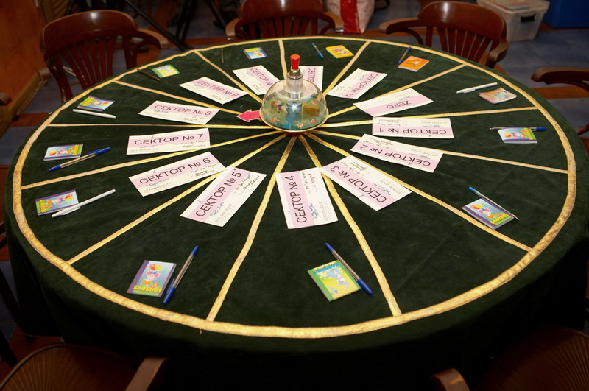

Интеллектуальная игра по физике
«Что? Где? Когда»

Slide 3

о чем идет речь: 1.Тело с решеткой внутри – 2.Хаотичное вещество – 3. «Объевшийся» газ – 4. Янтарное явление – 5. Вещество, освободившее заряды –
1 РАУНД. Шуточный

Slide 4
1.Тело с решеткой внутри – кристалл 2.Хаотичное вещество – газ 3. «Объевшийся» газ – насыщенный пар 4. Янтарное явление – электризация 5. Вещество, освободившее заряды – проводник
1 РАУНД. Шуточный

Slide 5
2 РАУНД. Четвертый - лишний
В каждой группе слов – одно лишнее.
1.Амперметр, вольтметр, барометр, омметр.
2.Протон, отрицательный ион, нейтрон, положительный ион.
3.А.М.Ампер, Пифагор, Г.Ом, А.Вольта.
4.Фарфор, медь, резина, стекло.
5. Мощность, количество теплоты, сила тока, плавление.

Slide 6
2 РАУНД. Четвертый - лишний
В каждой группе слов – одно лишнее.
1.Амперметр, вольтметр, барометр, омметр.
2.Протон, отрицательный ион, нейтрон, положительный ион.
3.А.М.Ампер, Пифагор, Г.Ом, А.Вольта.
4.Фарфор, медь, резина, стекло.
5. Мощность, количество теплоты, сила тока, плавление.

Slide 7

3 РАУНД. Кто он?
Он обнаружил, что высота столба ртути в перевернутой вверх дном трубке не зависит ни от формы трубки, ни от ее наклона.
Он выяснил, что на уровне моря высота ртутного столба всегда около 760 мм.
Он предположил, что столб жидкости в перевернутой вверх дном трубке уравновешивается давлением воздуха.
Он открыл атмосферное давление.

Slide 8
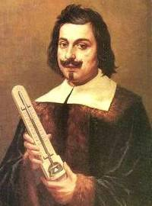
Эванджелиста Торричелли, итальянский математик и физик, автор концепции атмосферного давления
3 РАУНД. Кто он?

Slide 9
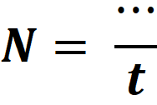
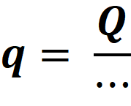
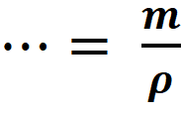
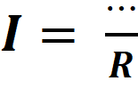

4 РАУНД. Формулы
В известные вам формулы вместо многоточия поставьте правильную физическую величину и напишите ее название.

Slide 10
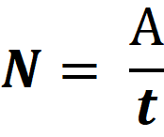
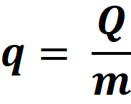
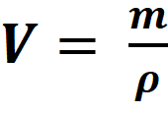
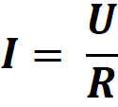

4 РАУНД. Формулы
работа | масса топлива | объем
напряжение | удельная теплоемкость вещества

Slide 11
5 РАУНД. Правильный путь
v | Па | сила
ρ | мм/с | давление
I | Дж | плотность
A | мА | скорость
q | г/см³ | работа
F | Кл | мощность
U | кВ | электрический заряд
R | Вт | напряжение
N | Ом | сила тока
P | Н | сопротивление

Slide 12
5 РАУНД. Правильный путь
1.Сила – F, Н
2. Давление – P, Па
3. Плотность – ρ, г/см³
4. Скорость – v, мм/с
5. Работа – A, Дж
6. Мощность – N, Вт
7. Электрический заряд – q, Кл
8. Напряжение – U, кВ
9. Сила тока – I, мА
10. Сопротивление – R, Ом

Slide 13
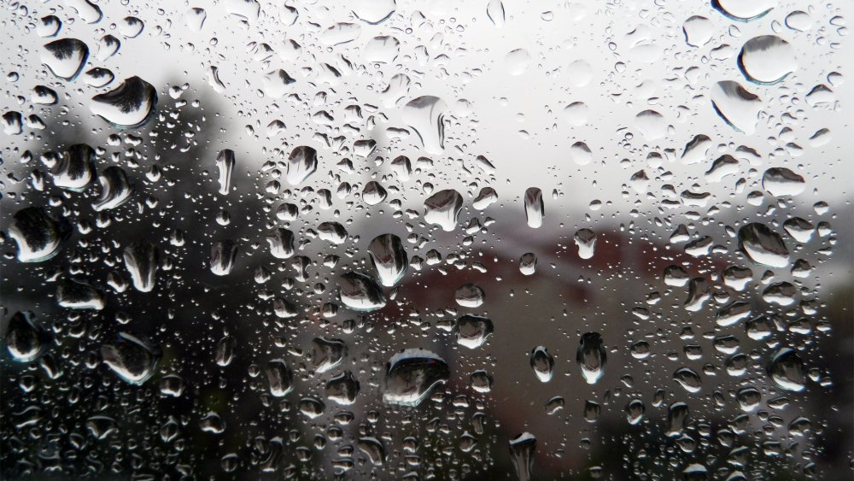
6 РАУНД. Поэтический
Она жила и по стеклу текла,
Но вот ее морозом оковало
И капля неподвижной льдинкой стала,
А в мире поубавилось тепла…
(Валерий Брюсов)
Найдите физическую ошибку в этом стихотворении и поясните свой ответ на основе законов физики.

Slide 14
6 РАУНД. Поэтический
Она жила и по стеклу текла,
Но вот ее морозом оковало
И капля неподвижной льдинкой стала,
А в мире поубавилось тепла…
(Валерий Брюсов)
Ответ: при отвердевании воды энергия (количество теплоты) выделяется в окружающую среду, поэтому в мире тепла прибавится.

Slide 15
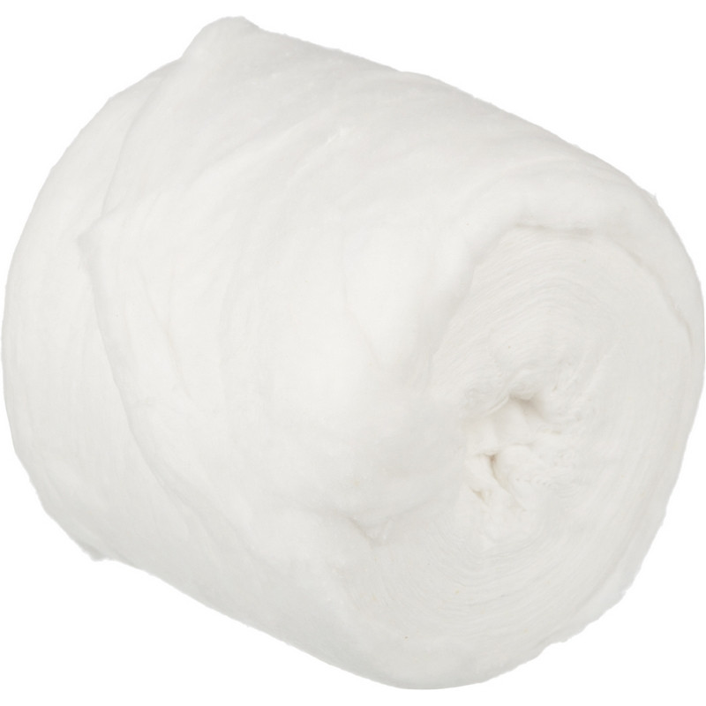
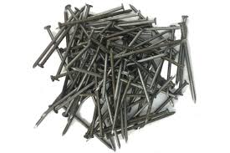
7 РАУНД. Взвешенный
Что весит больше: 1 кг гвоздей или 1 кг ваты?
Дайте ответ и обоснуйте его с точки зрения законов физики.

Slide 16
7 РАУНД. Взвешенный
Что весит больше: 1 кг гвоздей или 1 кг ваты?
Вес тела – это не масса. Вес тела – это сила, с которой тело действует на опору. Причина веса – действие силы тяжести. И у ваты, и у гвоздей она одинакова, т.к. одинакова их масса. Но газы (как и жидкости) действуют на помещенное в них тело архимедовой (выталкивающей) силой. На вату со стороны воздуха действует выталкивающая сила большая, т.к. ее объем больше, следовательно, вата на опору будет давить слабее, т.е. ее вес меньше.

Slide 17
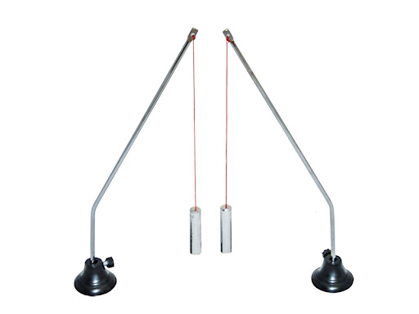
8 РАУНД. Электростатический
На тонкой шелковой нити подвешена легкая алюминиевая гильза. Как определить, наэлектризована она или нет, если вам не даны никакие приборы и материалы? Поясните свой ответ.

Slide 18
8 РАУНД. Электростатический
Ответ: поднести к гильзе палец, не касаясь ее. Если гильза к пальцу притянется, значит она наэлектризована, т.к. заряженное и незаряженное (палец) тела притягиваются друг к другу.

Slide 19
9 РАУНД. Расчетный
Решите задачу: через батареи водяного отопления протекает вода со скоростью 0,1 м/с. При этом она остывает на 5°С, отдавая тепло воздуху в комнате. Какое количество теплоты получит комната за 10 мин, если площадь сечения трубы батареи 2 см². Удельная теплоемкость воды 4200 Дж/кг·°С, плотность 1000 кг/м³.

Slide 20





9 РАУНД. Расчетный
Решение:
Количество теплоты, передаваемое батареей воздуху в комнате рассчитываем по формуле
Масса протекающей воды
Объем воды , где – расстояние, пройденное водой за 10 мин.
Тогда . Подставив числовые данные, получим 252000 Дж.

Slide 21
10 РАУНД. Экспериментальный
Как можно точнее определите внешний диаметр тонкой трубочки. Опишите порядок своих действий.
Оборудование: тонкая трубочка, миллиметровая бумага, карандаш

Slide 22

10 РАУНД. Экспериментальный
Решение:
Сделаем на трубочке карандашную пометку и, расположив трубочку на мм бумаге так, чтобы эта пометка совпала с делением на бумаге, прокатим трубочку по ней, сделав не менее 10 оборотов.
Измерим расстояние, пройденное прокатывающейся трубочкой по мм бумаге. Разделив это расстояние на число оборотов, получим длину одного оборота, равную окружности, ограничивающей трубочку.
Используя формулу длины окружности , находим диаметр трубочки

Slide 23

ВЕКА СТОИТ ЗЕМНАЯ ТВЕРДЬ, НА НЕЙ ВСЕГО ВАЖНЕЕ РАЗУМ! МОЗГОВ ТЫ МОЖЕШЬ НЕ ИМЕТЬ, НО ФИЗИКУ УЧИТЬ ОБЯЗАН!

